Slide 1
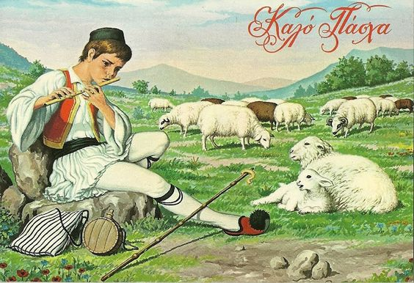

Slide 2
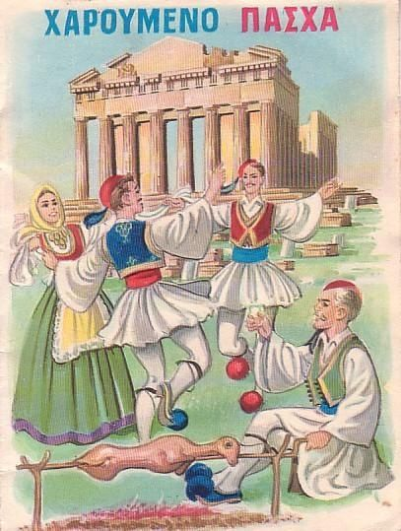

Slide 5
Το αρνί – τα αρνιά Αρνί στη σούβλα

Slide 6
Το κοκορέτσι και κεφάλια

Slide 7
Греческий пасхальный кулич «Цуреки»
Масло сливочное овечье 35 гр
Масло сливочное коровье 35 гр
Молоко коровье 100 гр
Сахар 160 гр
Махляб порошок 5 гр
Мастичное масло 1 капля
Дрожжи порошок 20 гр
Мука пшеничная 650 гр.
Яйцо 3

Slide 8
На медленном огне растопить все сливочное масло. Добавить молоко, затем добавить сахар, растворить, добавить махляб и мастиху (если у вас нет жидкой мастихи, то можно смело добавить порошок). Смесь не должна нагреться больше, чем 50 градусов (она должна быть теплой, не горячей), чтобы не «убить» дрожжи. Снять смесь с огня и добавить яйца, хорошо размешать.
В джезву налить теплую воду, растворить дрожжи, влив воду в порошок. Добавляем дрожжи к приготовленной смеси.

Slide 9
Βήμα πρώτο

Slide 10
В получившуюся смесь всыпать муку и начать замешивать (не менее 30 минут). Скатать в ком, положить в миску, на тесте нацарапать крест и оставить в тепле отдохнуть на 2-3 часа (за это время нацарапанный крест исчезнет с поверхности).

Slide 11
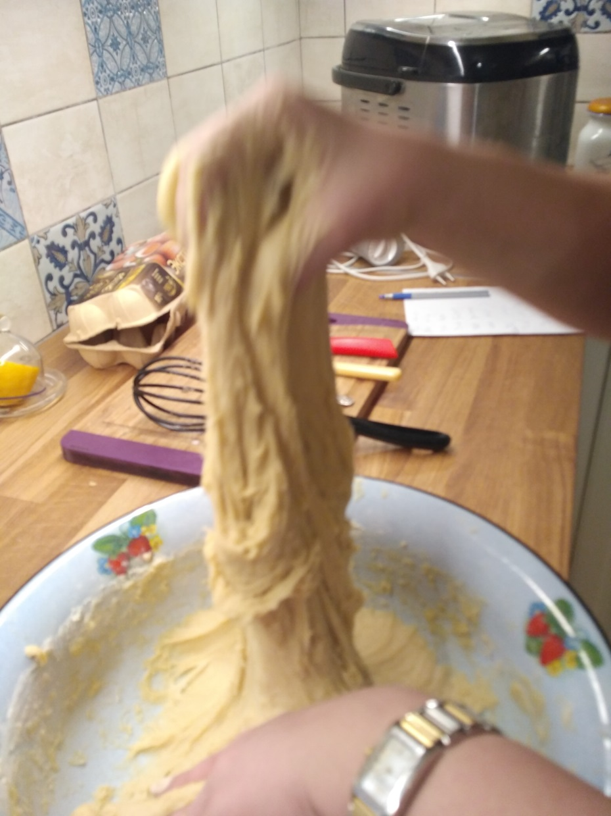
Βήμα δεύτερο

Slide 12
Βήμα τρίτο
Тесто еще раз вымесить, разделить на 3 равные части, каждую из которых еще на 3, раскатать из них ленты и заплести косички. Выложить на пекарскую бумагу на противень. Снова оставляем «косы» в тепле на 1 час (тесто должно увеличиться в объеме вдвое).

Slide 13
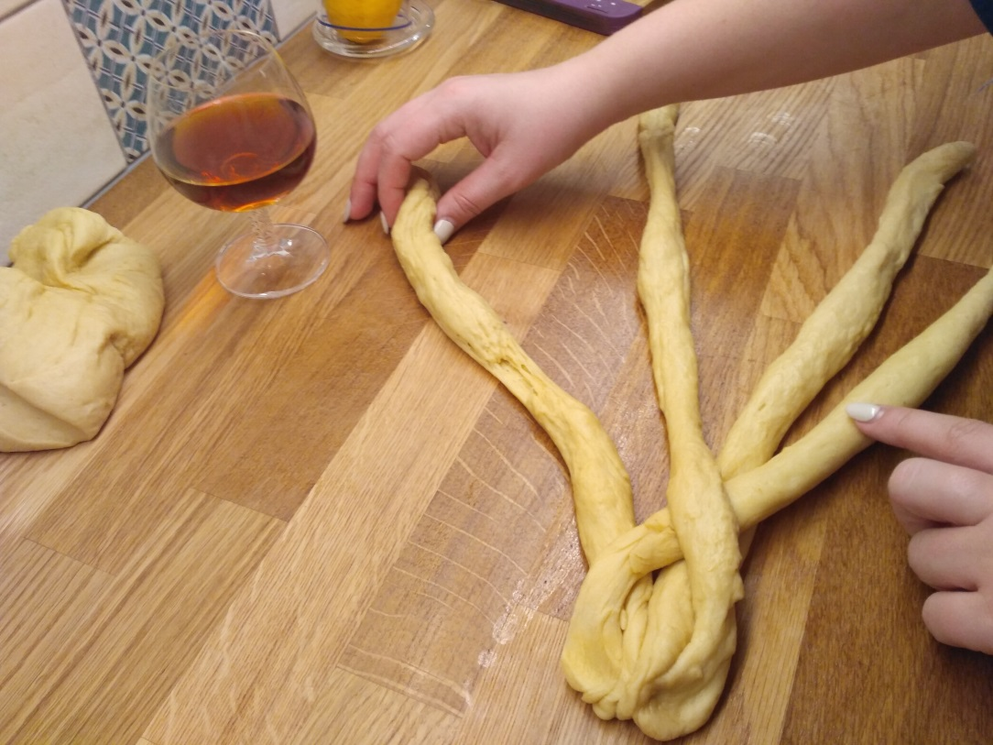
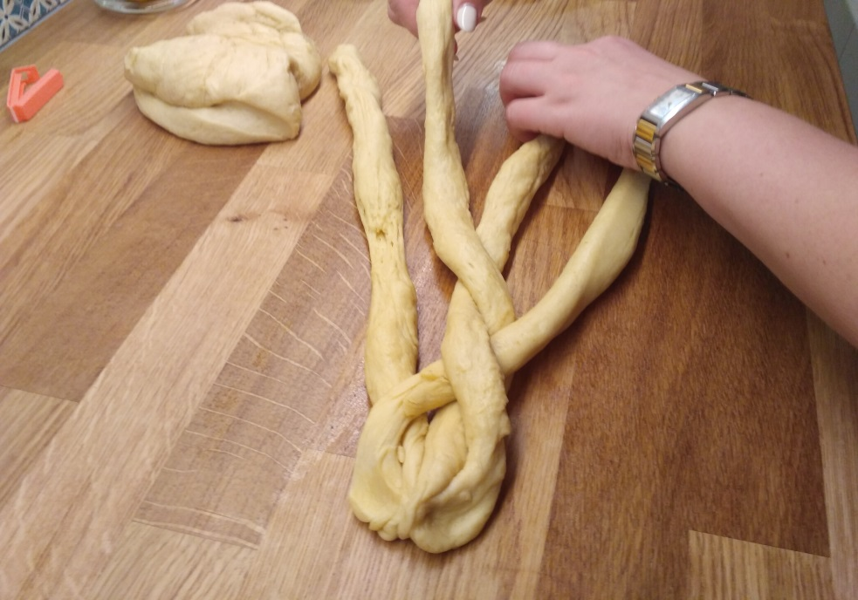
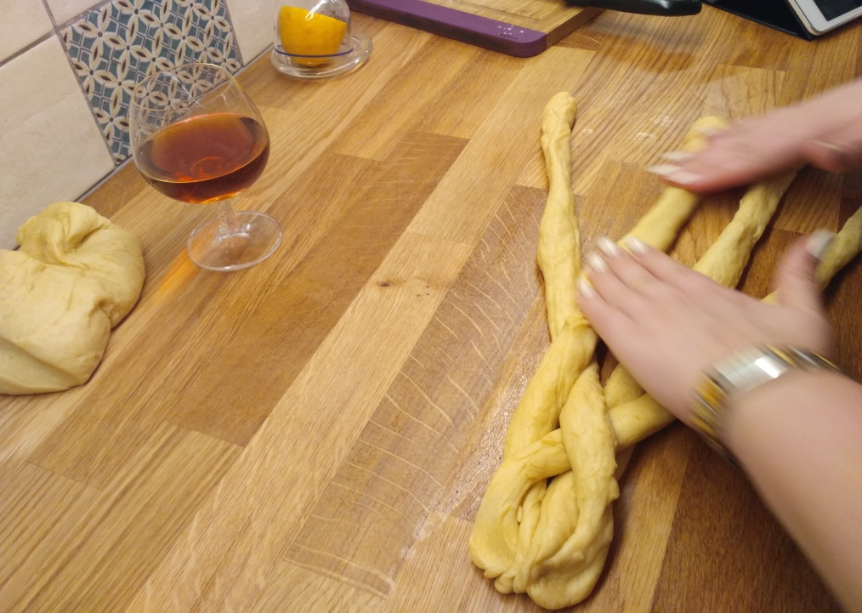

Slide 14
Βήμα τρίτο

Slide 15
Добавляем в яйцо капельку воды, взбиваем и очень осторожно смазываем наш кулич, посыпаем миндальной стружкой и отправляем в разогретую на 180 градусах духовку на 1 час.

Slide 16
Έτοιμα τα τσουρέκια!

Slide 17
Χριστός ανέστη! Χρόνια πολλά!

